Slide 1
Ansible как средство автоматизации
Ким Михаил Алексеевич, DevOps24-1м
Финансовый университет при Правительстве Российской Федерации
Факультет информационных технологий и анализа больших данных

Slide 2
Вступление
Актуальность работы представлена необходимостью автоматизации многих стандартных процессов в рамках множества вычислительных ресурсов.
Целью работы является анализ необходимости внедрения системы управления конфигурациями Ansible в процессы.
Задачи:
Анализ доступных решений для управления полным циклом разработки ПО.
Сравнение таких решений с GitLab.
Ознакомление с GitLab и GitLab CI.
Подключение GitLab к текущим бизнес-процессам.

Slide 3
Проблематика
Основные проблемы стандартного цикла разработки:
Управление конфигурациями
Автоматизация повторяющихся задач
Управление сложными процессами
IaC
Человеческий фактор

Slide 4
Ticketmaster
«Простота и удобство использования Ansible позволили нам автоматизировать процессы, которые ранее выполнялись вручную и отнимали много времени. Это увеличило скорость развертывания и обеспечило более согласованную конфигурацию».
How Ticketmaster improved application delivery with Ansible. AnsibleFest 2019

Slide 5
Audi
«С помощью Ansible мы смогли автоматизировать повторяющиеся задачи, значительно повысив эффективность и согласованность наших ИТ-операций. Эта автоматизация позволяет нам уделять больше внимания инновациям и меньше - рутинному обслуживанию».
How Audi use Ansible. AnsibleFest 2019

Slide 6
British Airways
«Ansible сыграл важную роль в оптимизации и упрощении наших ИТ-операций. Он позволяет нам развертывать новую инфраструктуру за считанные минуты, значительно повышая эффективность и снижая риск ошибок».
British Airways improves IT infrastructure management with Red Hat Ansible Automation. AnsibleFest 2018

Slide 7
Ansible Overview
Ansible — это инструмент для автоматизации ИТ-задач, таких как управление конфигурациями, развертывание приложений и оркестрация сложных процессов.
Ansible прост, универсален, идемпотентен и безопасен.
Playbook — это файл в формате YAML, который описывает набор задач для выполнения на удаленных системах.
Inventory — список хостов, которыми Ansible управляет. Хосты могут быть сгруппированы по ролям или другим признакам.
Roles — способ структурирования playbooks и связанных файлов для более удобного управления сложными сценариями.
Modules — готовые к использованию фрагменты кода, которые выполняют конкретные задачи, такие как управление пакетами, файлами или настройками сетевых интерфейсов.

Slide 8
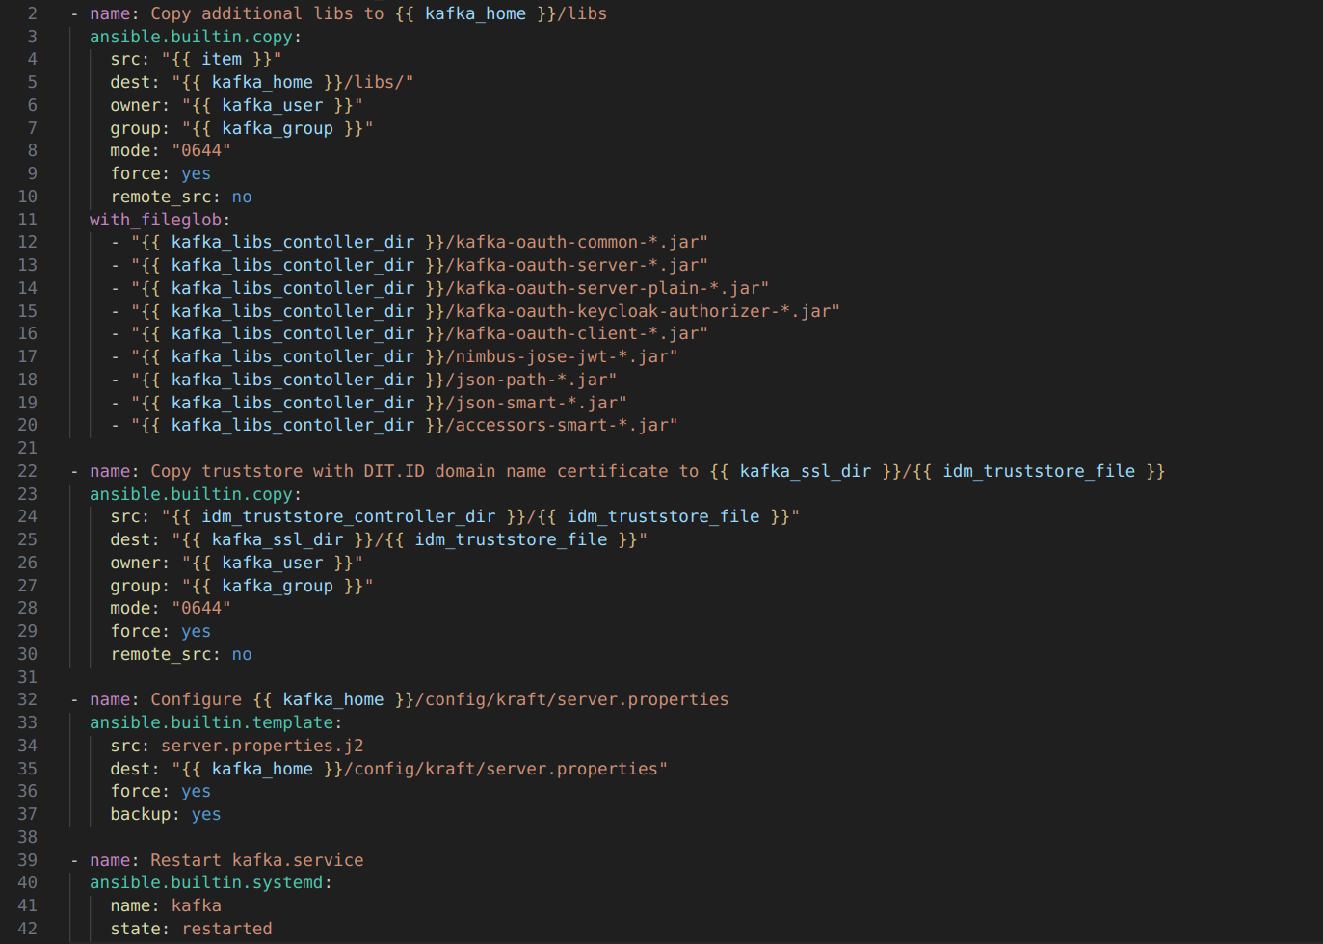
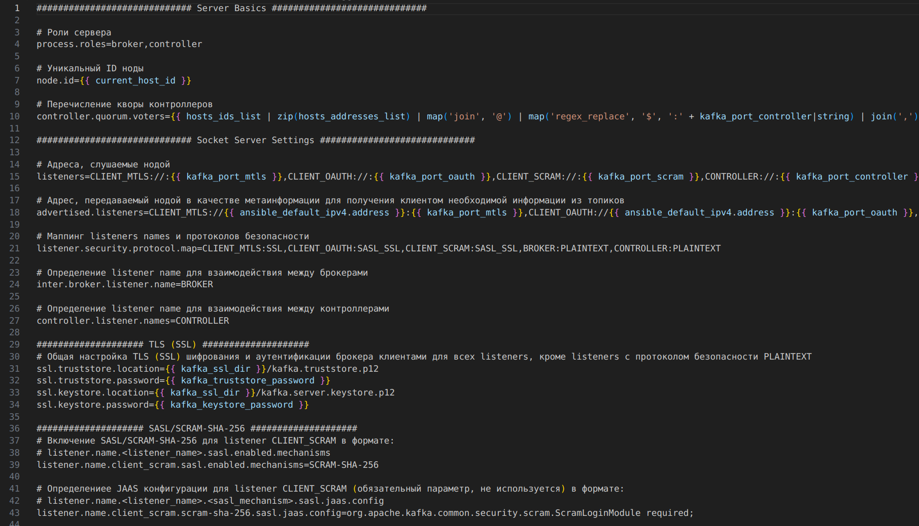
Ansible Playbooks

Slide 9
Ansible Abilities
Основные возможности Ansible:
Управление конфигурациями
Автоматизация задач
Управление инфраструктурой как кодом
Работа без агентов
Поддержка параллельного исполнения задач
Поддержка шаблонов

Slide 10
Ansible Issue
Если не заниматься проблемой, то приходит:
Непоследовательность и ошибки в конфигурации
Сложности с масштабируемостью и эффективностью
Низкая повторяемость и прогнозируемость
Низкая скорость развертывания
Высокие операционные затраты
Политики безопасности

Slide 11
Ansible alternatives
Альтернативы:
Puppet
Chef
Terraform

Slide 12
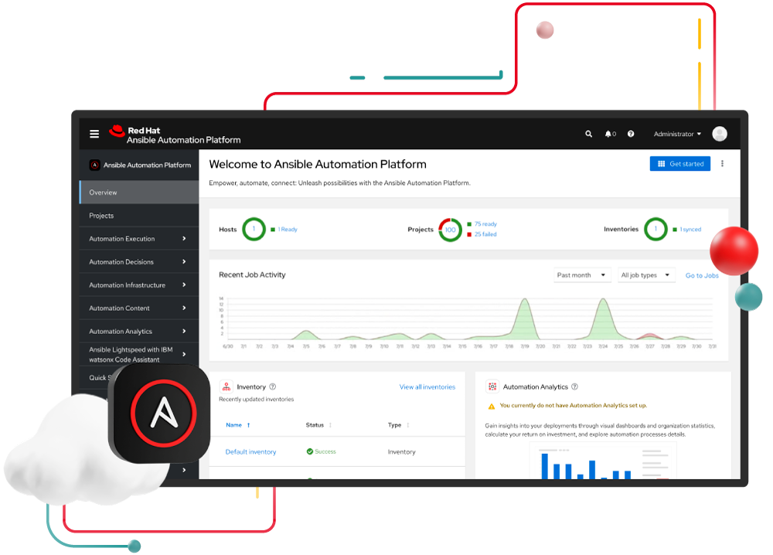
Red Hat Ansible Automation Platform

Slide 13
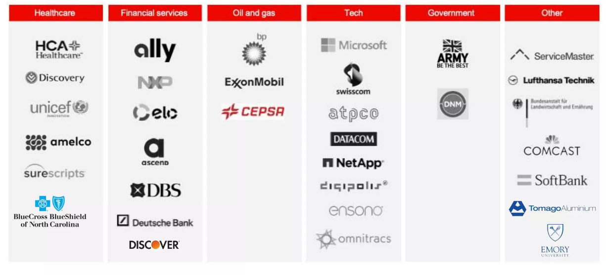
Red Hat Ansible Automation Platform

Slide 14
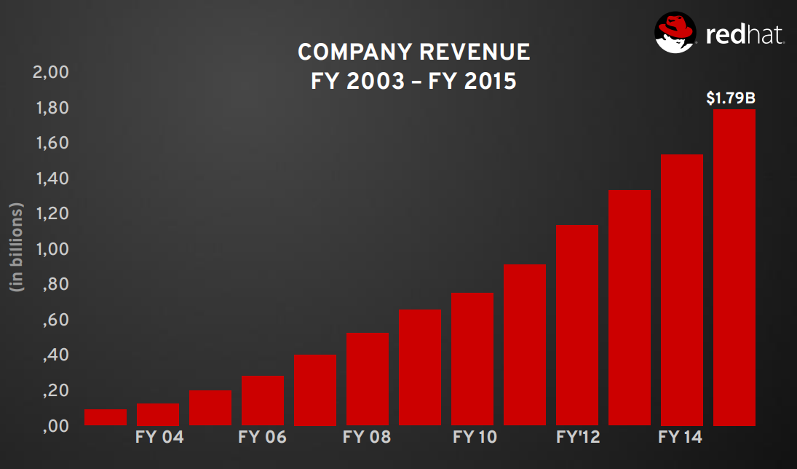
Red Hat Ansible Automation Platform

Slide 15
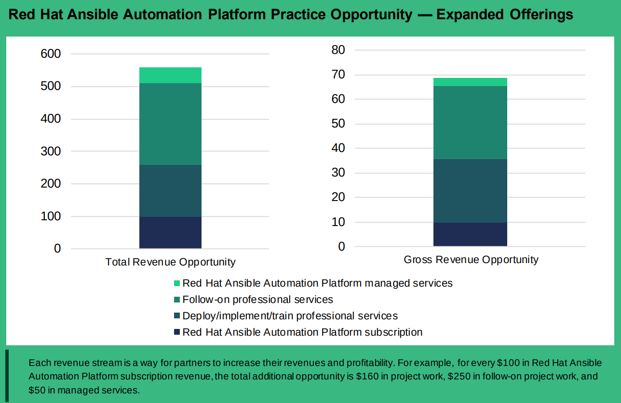
Red Hat Ansible Automation Platform

Slide 16
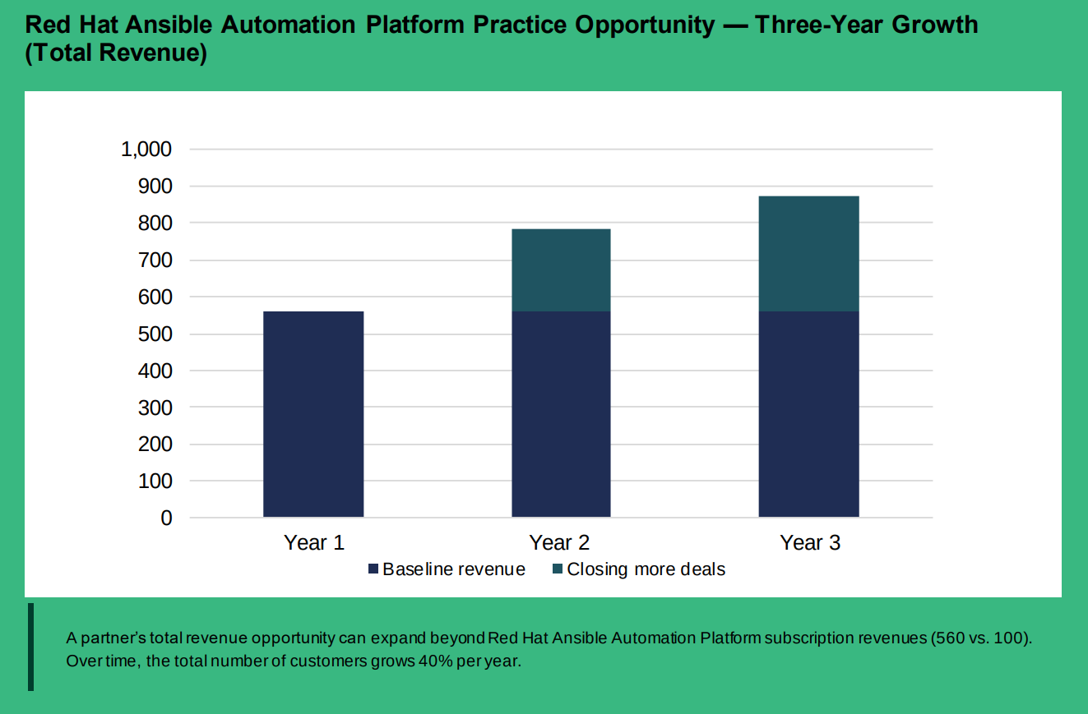
Red Hat Ansible Automation Platform

